Slide 1
XML eXtensible Markup Language
1

Slide 2
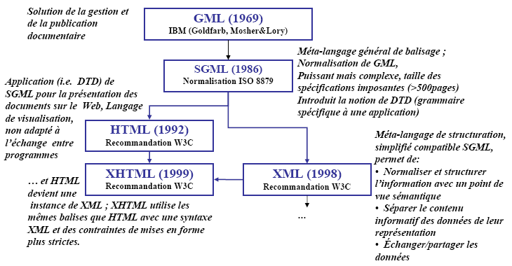
Introduction
2

Slide 3
XML vs XHTML
HTML est un langage dédié pour la présentation de documents (données) sur le web.
La vocation de XML n’est pas de se substituer à HTML
Structuration versus présentation
HTML répond à la question comment présenter des données ?
XML répond à la question comment structurer des données ?
Fond versus forme
HTML s’intéresse à la forme
XML s’intéresse au fond
XML et HTML sont complémentaires :
L’évolution du web va vers une séparation du fond et de la forme
Il faudra conserver un langage de mise en forme style HTML
3

Slide 4
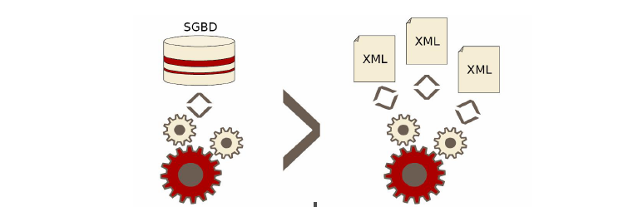
XML vs les bases de données
Les bases de données relationnelles offrent des performances intéressantes mais elles n’optimisent pas les usages courants. (Mélanger dans une même base des données de même nature mais dans dépendance entre elles).
XML permet de stocker des données selon des regroupements correspondant aux usages principaux : les données sont regroupées selon leurs dépendances.
4

Slide 5
Définition
XML est un méta‐langage universel pour les données sur le Web qui permet au développeur de délivrer du contenu depuis les applications à d'autres applications ou aux browsers
Développé par le W3C
http://www.w3.org/XML
Supporté par les grands constructeurs
IBM, Microsoft .net, SUN, BEA, etc.
Des outils génériques et ouverts
5

Slide 6
Les objectifs du format XML
Être directement utilisable sur le Web
Prendre en charge une grande variété d’applications
Être compatible SGML
Le nombre de caractéristiques optionnelles doit être maintenu à un niveau minimal
XML doit faire l’objet d’un développement rapide
La conception doit être formelle et concise
Les documents doivent être faciles à créer
La concision du marquage XML n’a qu’une importance minime
6

Slide 7
XML exemple simple
Encodage par défaut
<?xml version=”1.0” encoding=”UTF-8”?>
<BOOK lang=“fr”>
<Author>Francois</Author>
<Catégorie>Scientifique</Catégorie>
<Nom>Le moulin de Mougin</Nom>
<Manager>Dupuis</Manager>
<Adresse pays= “France”>
<No> 7 </No>
<Rue>Des vignes</Rue>
<Ville>Mougin</Ville>
</Adresse>
</BOOK>
Balise
Avec un attribut
Balises
ouvrantes
et fermantes
7

Slide 8
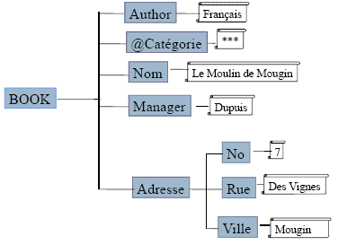
Modèle arborescent
8

Slide 9
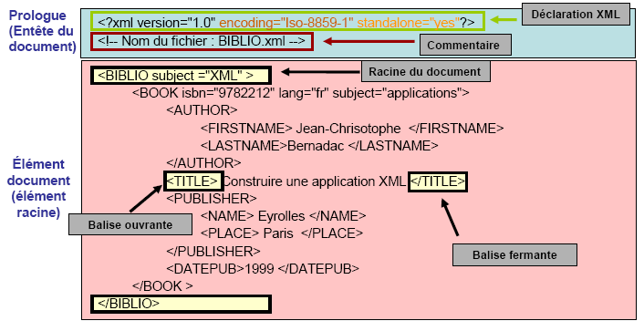
Description d’un document XML
9

Slide 10
Description d’un document XML
Le prologue d'un document XML comprend :
La version
<?xml version ="1.0" ?>
Elle est optionnelle mais recommandée, notamment pour y faire figurer le numéro de version.
L’encodage par l’attribut encoding
<?xml version="1.0" encoding="ISO‐8859‐1"?>
Il permet d’indiquer la représentation physique des caractères du fichier; afin d’éviter de coder chaque caractère spécial.
L’attribut SDD : Standalone Document Declaration
<?xml version="1.0"encoding="ISO‐8859‐1" standalone="yes" ?>
Il permet de déterminer si le document est autonome. Si ce n’est pas le cas, c’est qu’il fait référence à une DTD (ou schéma XML) externe
10

Slide 11
Description d’un document XML
Les attributs version, encoding et standalone qui figurent dans la déclaration doivent y figurer dans cet ordre.
Le prologue du document peut également contenir une déclaration de type de document (DTD), pour spécifier des informations additionnelles sur celui‐ci.
Les commentaires
<!‐‐ Nom du fichier : BIBLIO.xml ‐‐>
Ils peuvent également exister,
Ils ne peuvent être placés à l’intérieur d’une balise et ne sont pas obligatoirement transmis à l’application.
11

Slide 12
Description d’un document XML
L'élément document est la seconde partie d'un document XML, correspond à un élément unique, élément racine (comparable au <BODY> en HTML) qui peut contenir d'autres éléments de données.
Un élément de données est un texte encadré par une balise de début et une balise de fin.
Un élément de données peut être enrichi par:
d’autres éléments imbriqués (structure arborescente) dans le cas d’information de type complexe (énumérations, …)
des attributs dans le cas d’information à valeur unique de type simple
Nom de l’élément
Attribut n°1
Attribut n°2
Attribut n°3
<BOOK isbn=”9782212” lang=”fr” subject=”applications”>
12

Slide 13
Editeurs XML
Pour une 1ère découverte : editml
http://www.editml.com/
Un exemple d’outil libre: XMLmind
http://www.xmlmind.com/xmleditor/
Un exemple en shareware: oxygen
http://www.oxygenxml.com/
Altova – XMl-Spy http://www.altova.com/
13

Slide 14
Validité des documents
Document bien formé (Well Formed document)
Balises correctement imbriquées
Analysable (parsable) et manipulable
Pas nécessairement valide par rapport à la DTD
Document valide (Valid document)
Bien formé
Conforme à la DTD (ou à un XML schéma)
14

Slide 15
Document bien formé : Les règles (1/2)
Dans un document XML bien formé,
Il doit y avoir une balise racine (qui englobe toutes les autres, BIBLIO dans l’exemple).
Toute balise ouvrante doit être associée avec une balise fermante, sauf l’élément sans contenu
(exemple: <BOOK/> = <BOOK> </BOOK>) .
Il ne doit pas y avoir d’entrelacement de balises : <a><b></a></b> (syntaxe incorrecte).
La casse (majuscules/minuscules) doit être respectée (case sensitive).
Les valeurs des attributs doivent être notées entre guillemets ou apostrophes.
15

Slide 16
Document bien formé : Les règles (2/2)
Les caractères "<" et "&" sont interdits dans les contenus et remplacés par les entités "&lt;" et "&amp;".
L’usage de ">" ou des guillemets simples ou doubles peut également être perturbant. Dans ce cas, on a recours à "&gt; ", "&apos; " et "&quot; ".
Un nom doit commencer par une lettre ou par le caractère "_" et non par un chiffre ou un autre signe de ponctuation.
Un nom ne peut pas commencer par la séquence de lettres x m l, quelle qu’en soit la casse.
Aucun espace entre les caractères d'ouverture "<" et de fermeture ">"
16

Slide 17
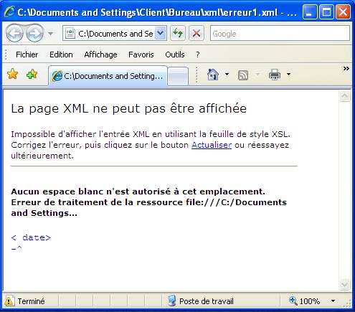
Document bien formé: Exemple1
Le non respect des conditions précédentes entraînera systématiquement une erreur.
Soit le code erroné suivant :
<?xml version="1.0" standalone="yes"?>
< date>
<mois > 09 </mois>
<année> 2007 </année>
</data>
17

Slide 18
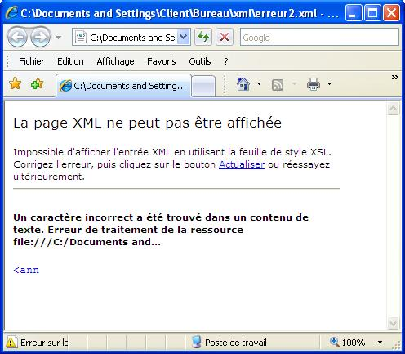
Document bien formé: Exemple2
Soit le code erroné suivant :
<?xml version="1.0" standalone="yes"?>
<date>
<mois > 09 </mois>
<année> 2007 </année>
</data>
18

Slide 19
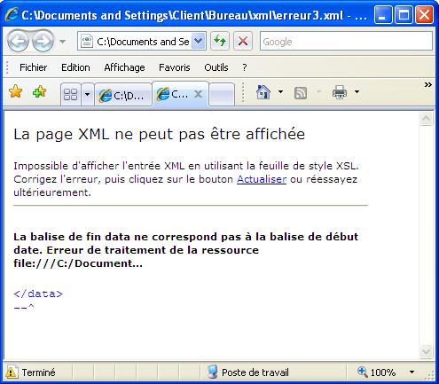
Document bien formé: Exemple3
Soit le code erroné suivant :
<?xml version="1.0" encoding="ISO‐8859‐1" standalone="yes"?>
<date>
<mois > 09 </mois>
<année> 2007 </année>
</data>
19

Slide 20
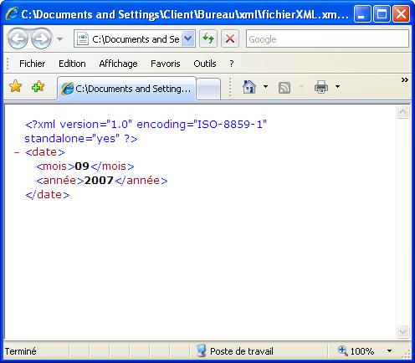
Document bien formé: Correction
Le non respect des conditions précédentes entraînera systématiquement une erreur.
Après une troisième correction (rectification du nom de la balise de fermeture), on aboutit au code correct.
<?xml version="1.0" encoding="ISO‐8859‐1" standalone="yes"?>
<date>
<mois > 09 </mois>
<année> 2007 </année>
</date>
20

Slide 21
Exemple d'applications XML (1/2)
XHTML: HTML avec un syntaxe XML
Reformulation de HTML en tant qu'application XML avec un syntaxe plus rigoureuse
Possibilité d'utiliser les applications XML standard
<!DOCTYPE html PUBLIC "-//W3C//DTD html 4.0 transitional//fr">
<html>
<head>
<title>Mon CV</title>
</head>
<body>
<p>Voici ma photo
<br/>
<img src="photo.jpg"></img>
</p>
<p>C'est tout</p>
</body>
</html>
Mon CV
<html>
<head>
<title>Mon CV</title>
</head>
<body>
<p>Voici ma photo<br>
<img src="photo.jpg">
<p>C'est tout
Voici ma photo
C'est tout
HTML
XHTML
21

Slide 22

Exemples d'applications XML (2/2)
Le fichier RSS (Rich Site Summary ou Really Simple Syndication) La description synthétique du contenu ou d'une partie du contenu d'un site web, dans un fichier au format XML, afin de permettre son exploitation par des tiers.
Le fichier RSS, ( ou flux RSS, canal RSS ou fil RSS) contient les informations à diffuser, est maintenu à jour afin de constamment contenir les dernières informations à publier.
L'utilisation la plus courante du RSS consiste à créer un flux contenant le titre de l'information, une description synthétique et un lien vers une page décrivant plus en détail l'information.
22

Slide 23
Les espaces de nommage

Slide 24
Conflit
Conflit de noms
En XML, les noms des éléments sont définis par le développeur. Cela aboutit souvent à un conflit lors de la tentative de mélanger les documents XML à partir de différentes applications XML
Exemple
Ces deux tables ajoutées ensemble créeront un conflit : les deux ont l’élément "table" mais leur contenu est différent
Le parseur XML ne gère pas ces différences
<table>
<tr>
<td>Apples</td>
<td>Bananas</td>
</tr>
</table>
<table>
<name>Coffee Table </name>
<width>80</width>
<length>120</length>
</table>
24

Slide 25
Solution
Résolution du conflit de noms par un préfixe
Le conflit de noms en XML peut être facilement évité en utilisant un préfixe du nom
Il n’y a plus de conflit entre les deux tables puisque les noms sont différents
<h:table>
<h:tr>
<h:td>Aplles</h:td>
<h:td>Bananas</h:td>
</h:tr>
</h:table>
<f:table>
<f:name>Coffee Table </f:name>
<f:width>80 </f:width>
<f:length>120 </f:length>
</f:table>
25

Slide 26
Attribut xmlns
Les espaces de noms XML – L’attribut xmlns
Quand on utilise des préfixes en XML, on doit définir un espace de noms pour le préfixe
L'espace de noms est défini par l'attribut xmlns de la balise de début d'un élément
La déclaration d'espace de nom a la syntaxe suivante
xmlns: préfixe = "URI"
26

Slide 27
Exemple1
L’attribut xmlns donne à :h et à :f des espaces de noms qualifiés
<root>
<h:table xmlns:h="http://www.w3.org/TR/html4/">
<h:tr>
<h:td>Aplles</h:td>
<h:td>Bananas</h:td>
</h:tr>
</h:table>
<f:table xmlns:f="http://www.w3schools.com/furnite">
<f:name>Coffee Table </f:name>
<f:width>80 </f:width>
<f:length>120 </f:length>
</f:table>
</root>
27

Slide 28
Portée
Quand un espace de noms est défini pour une balise, il est défini pour l’ensemble de ses fils. L’espace de noms peut être déclaré dans les éléments où il est utilisé
<root xmlns:h="http://www.w3.org/TR/html4/" xmlns:f="http://www.w3schools.com/furniture">
<h:table>
<h:tr>
<h:td>Aplles</h:td>
<h:td>Bananas</h:td>
</h:tr>
</h:table>
<f:table>
<f:name>Coffee Table </f:name>
<f:width>80 </f:width>
<f:length>120 </f:length>
</f:table>
</root>
28

Slide 29
Remarques
L’espace de noms URI n’est pas utilisé par l’analyseur pour chercher de l’information
Toutefois, les entreprises utilisent souvent le nom comme un pointeur vers une page Web.
Essayez d’aller à http://www.w3.org/TR/html4/.
29

Slide 30
Exemple 2
<?xml version="1.0" encoding="ISO-8859-1" ?>
<livre xmlns="http://www.monservuer.fr/XML/livre">
<chapitre numero="1">
<title>
<html xmlns="http://www.w3.org/TR/REC-htmlL-40">
<head>
<titre>Introduction</titre>
</head>
<body>
<h1> Introduction</h1>
<p>Le livre commence par ce texte</p>
</body>
</html>
</title>
</chapitre>
</livre>
30

Slide 31
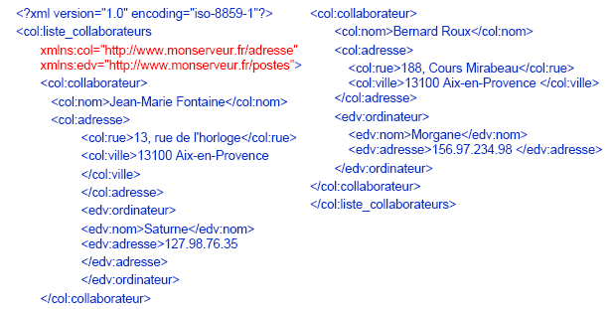
Exemple 3
On voit bien les mélanges de noms et d’adresses mais associés à des espaces de nommage différents
31

Slide 32
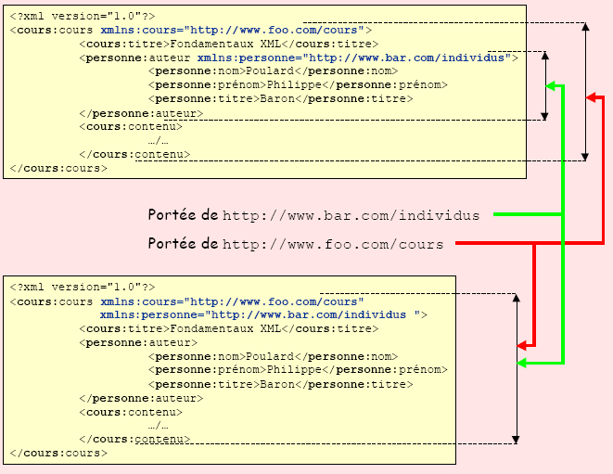
Portée
32

Slide 33
Quelques espaces de noms célèbres
XHTML : <xhtml:xhtml xmlns:xhtml="http://www.w3.org/1999/xhtml">
XSLT : <xsl:stylesheet xmlns:xsl="http://www.w3.org/1999/XSL/Transform">
Schema : <xs:schema xmlns:xs="http://www.w3.org/2001/XMLSchema">
XLink : <foo xmlns:xlink="http://www.w3.org/1999/xlink">
SOAP : <SOAP xmlns:SOAP-ENV = "http://schemas.xmlsoap.org/soap/envelope/">
33

